Slide 1
Algoritam za preskakanje nepotrebnih poredjenja karaktera pri pretrazivanju reci
Genomska Informatika
Tamara Sretkovic 20/3278
Lazar Manic 20/3189

Slide 2
Sadrzaj
Boyer Moore
'Right longest gap'
'Left longest gap'
Rezultati
Zakljucak

Slide 3
Boyer-Moore algoritam
Algoritam za pretragu teksta
Pronalazi sva pojavljivanja zadate reci u tekstu
Koristi heuristike:
Bad Character Heuristic
Good Suffix Heuristic

Slide 4
Right longest gap
Motivacija - neka slova unutar reci imaju veci razmak izmedju sebe.
Pre pocetka pretrage, izracunava pomocni niz pomeraja:
Prolazi kroz rec unatrag
Belezi razmak izmedju slova I njegovog prvog desnog duplikata
Ili belezi duzinu do kraja reci ukoliko slovo nema desnog duplikata
U niz upisuje do tada pronadjenu najvecu vrednost
Notes:
- Ako se desi poklapanje na nekom od tih slova, mozemo skociti za taj razmak bilo celo poravnanje pogodjeno ili promaseno.(Slicno kao u 'good-suffix')
'Right longest gap' 'gleda' udesno za svako slovo, belezi gde mu je sledeci duplikat I tu razliku u poziciji belezi kao potencijalni pomeraj. Maksimalni od tih pomeraja koji se dobije za pogodjena slova definise skok.
Analogno tome 'Left longest gap' 'gleda' ulevo u reci I radi istu stvar.

Slide 5
Left longest gap
Analogno 'Right longest gap' algoritmu
Pre pocetka pretrage, izracunava pomocni niz pomeraja:
Prolazi kroz rec unatrag
Belezi razmak izmedju slova I njegovog prvog levog duplikata
Ili belezi duzinu od pocetka reci ukoliko slovo nema levog duplikata
U niz upisuje do tada pronadjenu najvecu vrednost
Notes:
- Ako se desi poklapanje na nekom od tih slova, mozemo skociti za taj razmak bilo celo poravnanje pogodjeno ili promaseno.(Slicno kao u 'good-suffix')
'Right longest gap' 'gleda' udesno za svako slovo, belezi gde mu je sledeci duplikat I tu razliku u poziciji belezi kao potencijalni pomeraj. Maksimalni od tih pomeraja koji se dobije za pogodjena slova definise skok.
Analogno tome 'Left longest gap' 'gleda' ulevo u reci I radi istu stvar.

Slide 6
Right longest gap
B | A | B | C | A
Rec:
Pomocni niz:
1 | 1 | 1 | 1 | 1

Slide 7
Right longest gap
B | A | B | C | A
Rec:
Pomocni niz:
1 | 1 | 1 | 1 | 1

Slide 8
Right longest gap
B | A | B | C | A
Rec:
Pomocni niz:
1 | 1 | 1 | 2 | 1

Slide 9
Right longest gap
B | A | B | C | A
Rec:
Pomocni niz:
1 | 1 | 3 | 2 | 1

Slide 10
Right longest gap
B | A | B | C | A
Rec:
Pomocni niz:
1 | 3 | 3 | 2 | 1

Slide 11
Right longest gap
B | A | B | C | A
Rec:
Pomocni niz:
3 | 3 | 3 | 2 | 1

Slide 12
Right longest gap
Tekst:
A | B | A | C | A | B | A | C | A
Rec:
B | A | B | C | A
Pomocni niz:
3 | 3 | 3 | 2 | 1

Slide 13
Right longest gap
Tekst:
A | B | A | C | A | B | A | C | A
Rec:
B | A | B | C | A
Pomocni niz:
3 | 3 | 3 | 2 | 1

Slide 14
Right longest gap
Tekst:
A | B | A | C | A | B | A | C | A
Rec:
B | A | B | C | A
Pomocni niz:
3 | 3 | 3 | 2 | 1

Slide 15
Right longest gap
Tekst:
A | B | A | C | A | B | A | C | A
Rec:
B | A | B | C | A
Pomocni niz:
3 | 3 | 3 | 2 | 1

Slide 16
Right longest gap
Tekst:
A | B | A | C | A | B | A | C | A
Rec:
B | A | B | C | A
Pomocni niz:
3 | 3 | 3 | 2 | 1

Slide 17
Right longest gap
Tekst:
A | B | A | C | A | B | A | C | A
Rec:
B | A | B | C | A
Pomocni niz:
3 | 3 | 3 | 2 | 1

Slide 18
Right longest gap
Tekst:
A | B | A | C | A | B | A | C | A
Rec:
B | A | B | C | A
Pomocni niz:
3 | 3 | 3 | 2 | 1

Slide 19
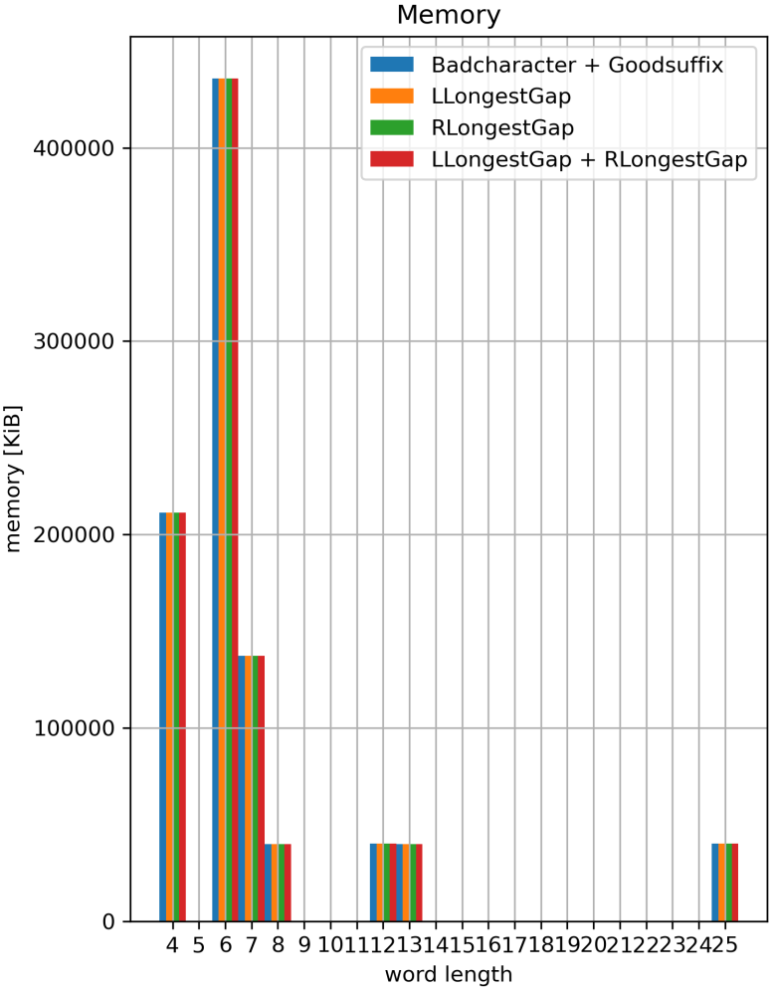
Koriscenje memorije u zavisnosti od duzine reci koja se pretrazuje
Vecina memorijskih resursa odlazi na rad sa fajlom
Boyer Moor algoritam koristi vise dodatnih struktura

Slide 20
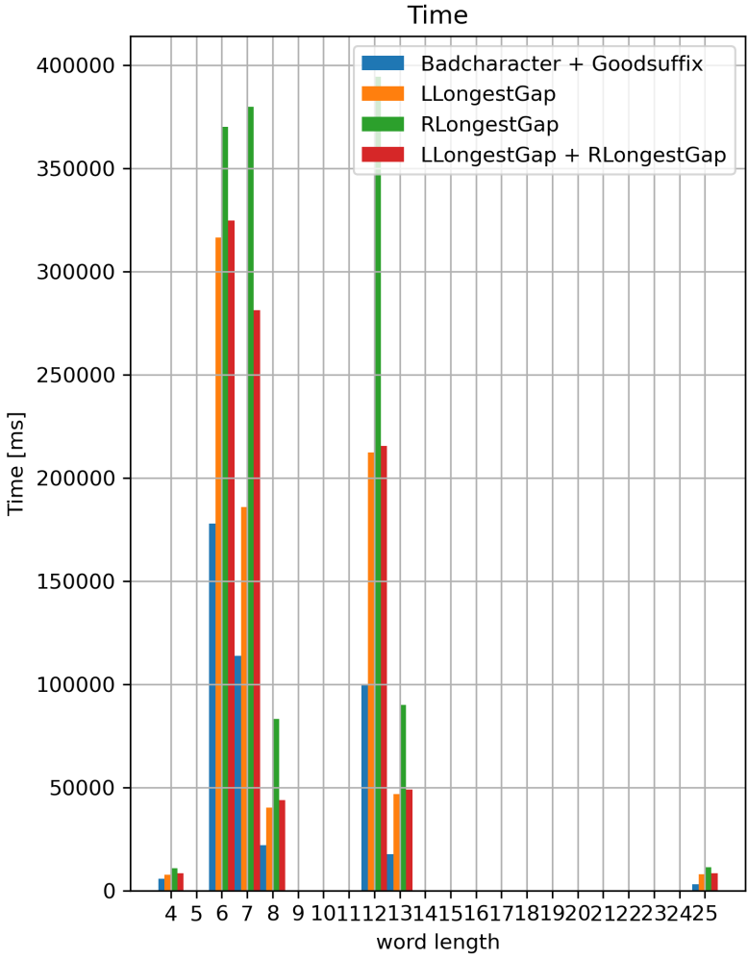
Utroseno vreme za pretragu reci
Zavisi od reci i teksta
Kod dugackih reci, promasaj pri pocetku reci je skup

Slide 21
Hvala na paznji!

